Slide 1
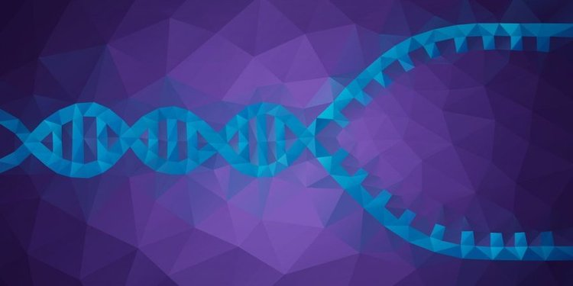
DNA’nın
REPLİKASYONU

Slide 2
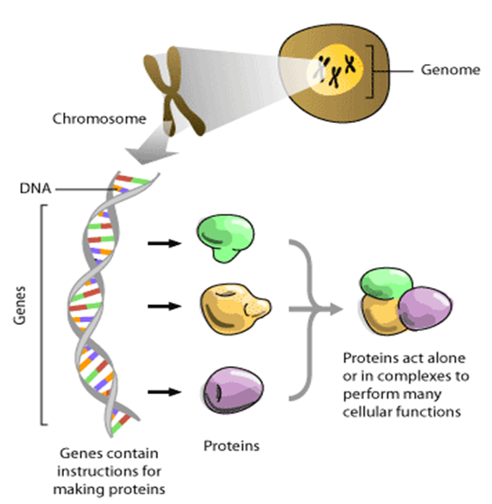
Temel Terimler
Genom:
  Bir canlının tüm özelliklerini yöneten genleri içeren kalıtsal bilginin toplamıdır.
GEN:
  Kalıtımın fonksiyonel birimi
  Özel bir fonksiyonel ürünün (protein, RNA) üretilmesi için gerekli bilgiyi kodlayan DNA’nın belirli bir bölümü
  bir RNA (ribozomal veya transfer RNA) veya bir polipeptit olabilen işlevsel bir ürün oluşturabilen DNA bölgesidir.

Slide 3
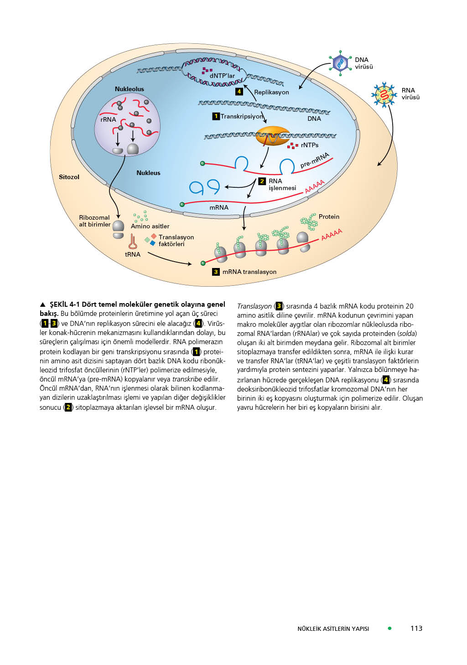

Slide 4
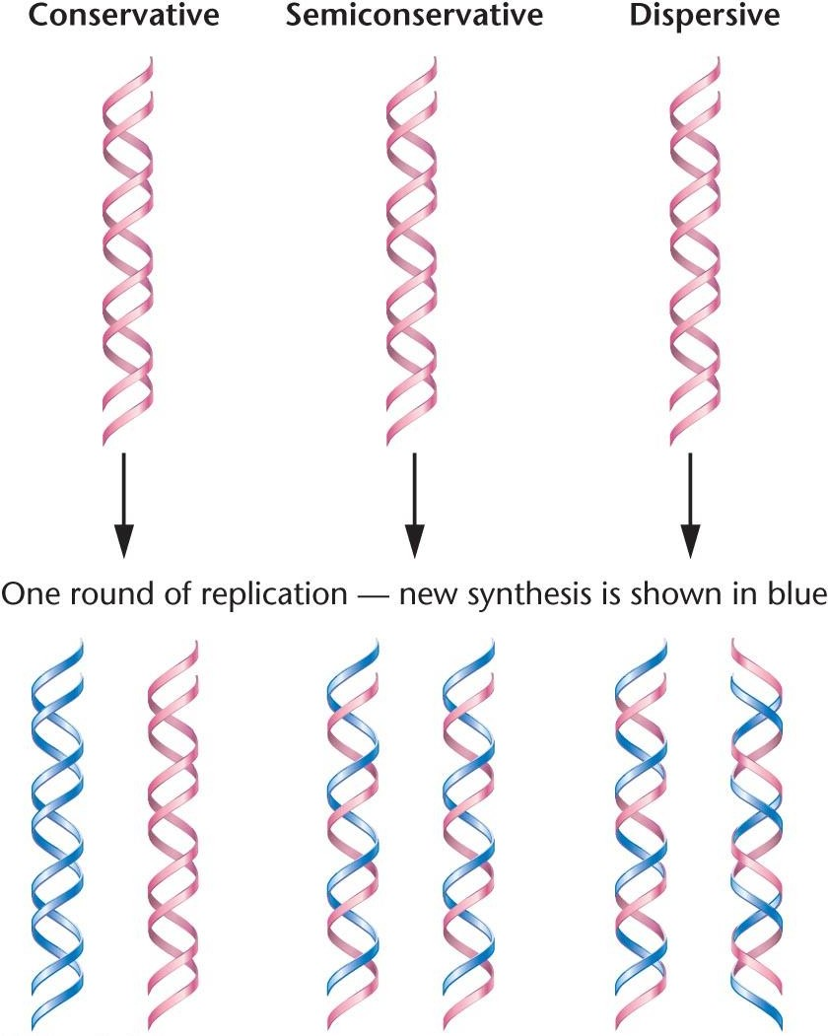
Korunumlu
Yarı korunumlu
Parçalı
DNA’nın Replikasyonu
ile İlgili Teoriler
Bir eşlenme döngüsü
Yeni sentezlenen zincirler mavi ile gösterilmiştir

Slide 5
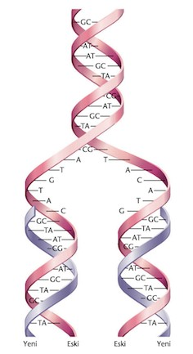
Yarı-Korunumlu (semikonservatif\ Yarı-saklı) Replikasyon
Günümüzde kabul gören hipotezdir.
Her iki kalıp boyunca nükleotitler kovalent bağlarla polinükleotitleri oluşturur.
Sonuçta birbirine özdeş iki DNA zinciri oluşacaktır.
Kopyalanan her bir DNA molekülünde bir ‘yeni’ ve bir ‘eski’ zincir bulunur.
Bu tip çoğalma yarı- korunumlu (semikonservatif) replikasyondur.

Slide 6
DNA Replikasyonu
DNA replikasyonunda temel reaksiyon:
Çift sarmal yapıdaki bir DNA molekülünün her iki ipliğiinin kalıp olarak kullanılarak, hücrede bulunan dNTP moleküllerinin fosfodiester bağları ile bağlanmasıyla, tamamlayıcı özellikte yeni ipliklerin sentez edilmesi.
DNA replikasyonu her bir atasal ipliğin yeni, tamamlayıcı iplik için kalıp oluşturduğu yarı korunumlu bir süreçtir.

Slide 7
DNA’nın Replikasyonu
DNA ikili sarmalının her bir zinciri, tamamlayıcı zincir için kalıp oluşturabilir.
Zincir açıldığında bazlar birbirini çekerek eşleşir. Timin bazı adeninle, guanin bazı sitozinle eşleşecektir.
Bu eşleşme potansiyel hidrojen bağlarıyla gerçekleşir.

Slide 8
REPLİKASYON
ÜREMENİN TEMEL BİYOLOJİK SÜRECİ atadan döle genetik bilginin tam ve doğru olarak aktarılmasını gerektirir.
Genomik DNA’nın doğru replikasyonu bütün hücre ve organizmaların yaşamları için şarttır
Ökaryotik ve prokaryotlarda kromozomları oluşturan DNA moleküllerinin kopyalanması için karmaşık enzimatik mekanizmalar gereklidir.
DNA’nın kendini kopyalamasına replikasyon denir.
Replikasyon genetik materyalin temel bir işlevidir.
Replikasyon genetik devamlılığın sağlanması için doğru bir biçimde gerçekleşmelidir.
DNA’nın replikasyonu için sayısız enzim ve bir çok protein gereklidir.

Slide 9
Replikasyon için gerekli olan moleküller
DNA Kalıbı
Mg veya Zn iyonu
4 çeşit dNTP
Replikasyon enzimi (DNA polimeraz)

Slide 10
Replikasyonun Temel Basamakları
Replikasyon orijin noktalarının tayini
DNA çift ipliğinin çözünmesi
Replikasyon çatalının oluşması
DNA polimeraz aktivitesi, sentez ve uzama
Yeni sentezlenen DNA parçalarının birleştirilmesi

Slide 11
1) Replikasyon orijin noktalarının tayini
DNA replikasyonun başladığı diziye Replikasyon orijini (başlangıç noktası) denir.
    Özel dizilerdir.
    ve “diziye özel olan DNA ya bağlanan proteinler = başlatıcı proteinler” tarafından tanınır.

Slide 12
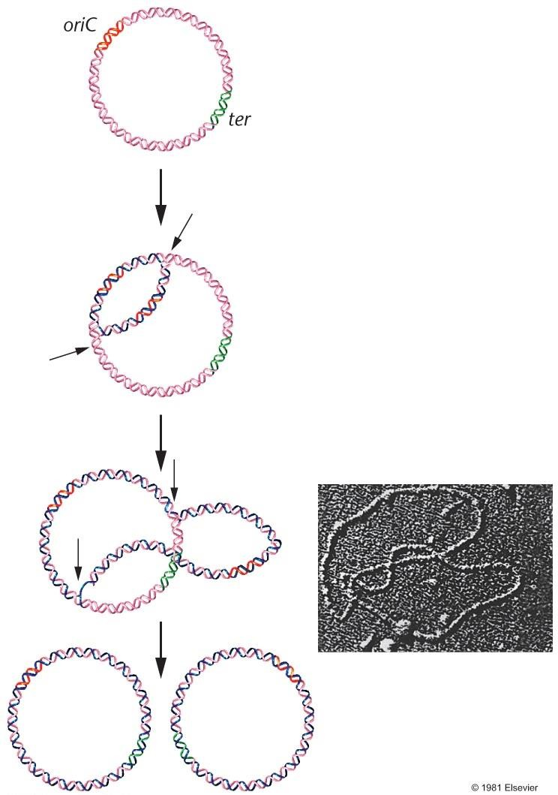
1) Replikasyon orijin noktalarının tayini
Tek bir Orijin noktasından itibaren replike olan DNA parçasına Replikon denir.
Bakterilerin bir adet dairesel DNA’sı vardır ve DNA sentezi tek bir noktada başlar.
replikasyon orijini - OriC
Tüm bakteri kromozomu tek bir replikon oluşturur (6.6 milyon baz çifti)
Replikasyon çatalı

Slide 13
1) Replikasyon orijin noktalarının tayini
Ancak ökaryot DNA’sı çok uzun olduğu için çok fazla orijin noktası bulunur. (İnsanda haploit genomun yani 23 kromozomun büyüklüğü yaklaşık 3 milyar baz çiftidir).

Slide 14
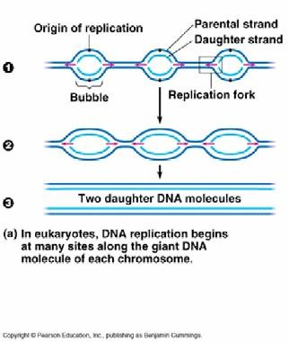
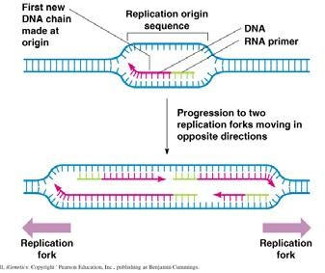
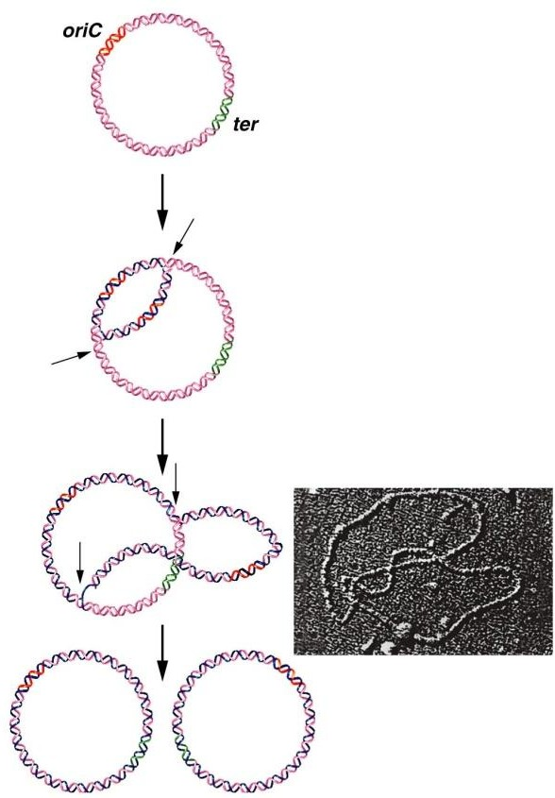
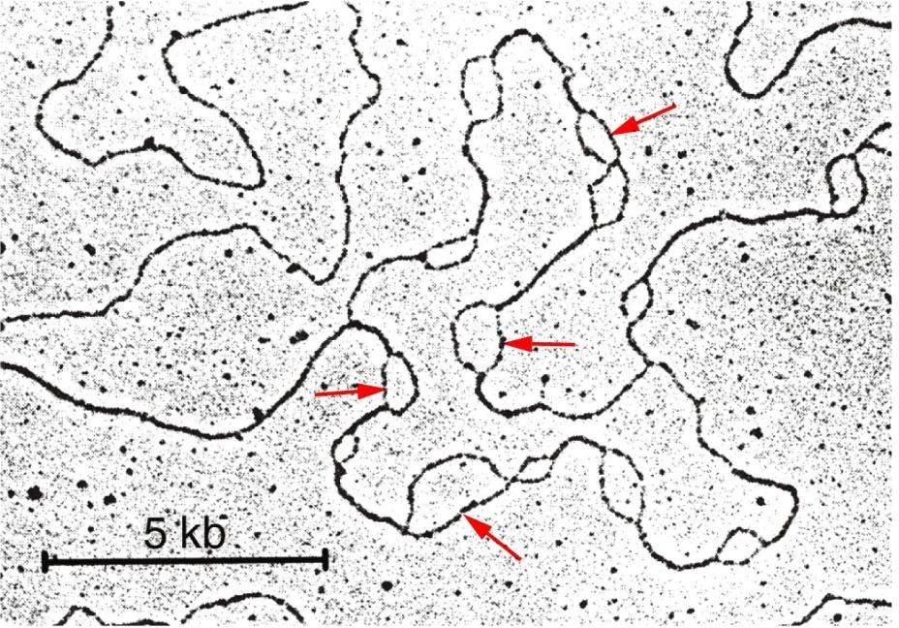

Slide 15
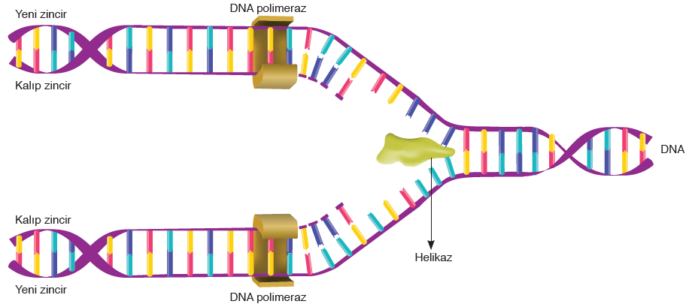
2) DNA çift ipliğinin çözünmesi
Replikasyonun başlayabilmesi için DNA çift zincirinin sarmal yapısının çözülmesi gereklidir
Çözülme işlemi, başlatıcı protein kompleksinde yer alan DNA helikazlar ile gerçekleştirilir.

Slide 16
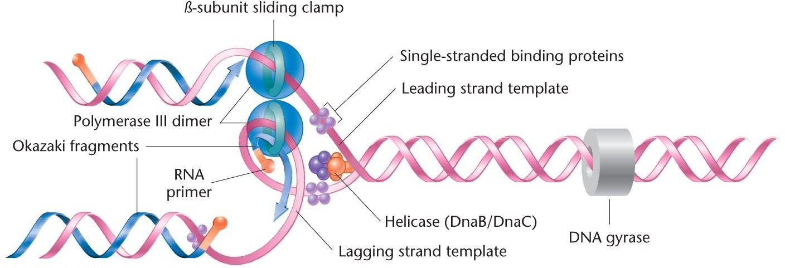
2) DNA çift ipliğinin çözünmesi
Helikazlar: replikasyon çatalının ilerisinde ATP yardımı ile atasal DNA’yı açan enzimlerdir.
Tek zincir DNA’ya bağlanan proteinler: Açılan kalıp DNA’yı sabitler, DNA polimeraz tarafından kopyalanacak şekilde tek iplik halinde kalmasını sağlarlar. DNA yı parçalayan nükleazlardan korur.
alt birim kayan kilit
Tek zincir bağlanma proteinleri
Kesintisiz zincir kalıp DNA
Polimeraz III çifti
Okazaki parçaları
RNA
primeri
Helikaz
Kesintili zincir kalıp DNA
DNA giraz
DNA giraz: Topoizomeraz enzimlerinin bir üyesi, DNA Sarmalının bir noktadan açılması diğer bölgelerde aşırı sarmallaşmaya yol açar. Giraz enzimi düğümleşmiş bölgelerde DNA zincirlerini keser daha sonra bunlar tekrar birleştirirerek sarmalları açar.

Slide 17
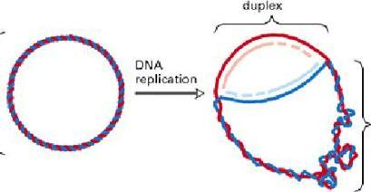
DNA giraz: Topoizomeraz enzimlerinin bir üyesi, DNA Sarmalının bir noktadan açılması diğer bölgelerde aşırı sarmallaşmaya yol açar. Giraz enzimi düğümleşmiş bölgelerde DNA zincirlerini keser daha sonra bunlar tekrar birleştirirerek sarmalları açar.

Slide 18
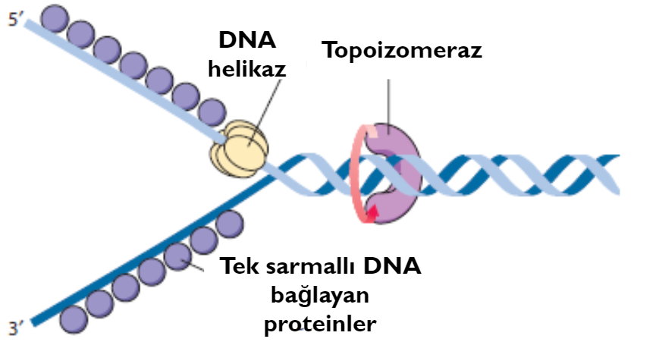

Slide 19
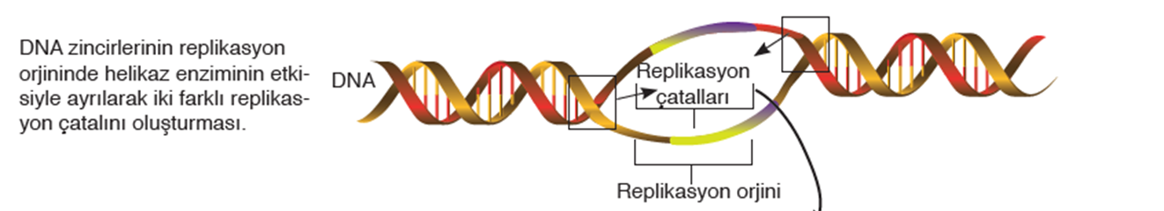
3) Replikasyon çatalının oluşması
Replikasyon başladığında orijin noktasında bazlar arasında H+ bağları açılması ve replikasyonun başlamasıyla oluşan yapı replikasyon çatalı’dır..
Eşlenme çift yönlüdür; dolayısıyla bir orijin noktasından iki ayrı çatal oluşur.

Slide 20


Slide 21
4) DNA polimeraz aktivitesi, sentez ve uzama
DNA Polimeraz
Bir DNA ipliğini kalıp olarak kullanıp, DNA’nın yapı taşları olan nükleotidleri bir araya getirerek DNA molekülleri oluşturan enzimlerdir.
DNA sentezini sıfırdan başlatamazlar.
Var olan bir 3’ ucundan DNA ipliğinin uzamasını sağlarlar. Bu nedenle;
  DNA replikasyonu primer adı verilen kısa RNA dizileri ile başlar.
  DNA sentezi Her zaman 5’ → 3’ yönünde gerçekleşir.
Her seferinde 3’ ucuna bir nükleotit eklenir
Nükleotit eklendiğinde uçta olan iki fosfat kesilir ve ortaya boş bir 3'-OH grubu çıkar
Her yeni nükleotit bu 3’-OH grubuna eklenir.

Slide 22
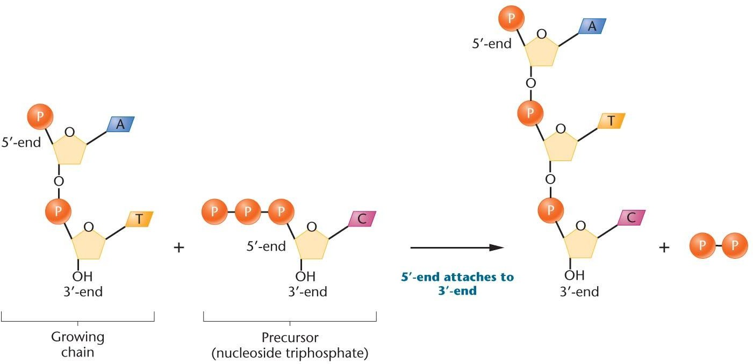
HATIRLAYALIM…..
Bir nükleotidin 5' ucunda bulunan fosfat grubuna başka bir nükleotidin 3' hidroksil grubu bağlanırsa fosfodiester bağı oluşur.
DNA’nın sentez yönü bu yüzden 5’ 3'
5’ uç, 3’ ucu ile birleşir
Büyüyen zincir
Nükleosit trifosfat
© 2012 Pearson Education, Inc.
Figure 11.8

Slide 23
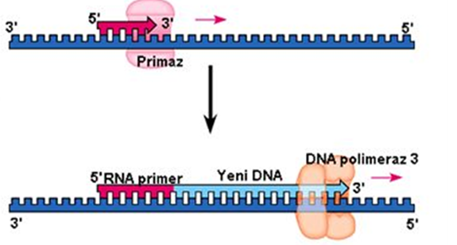
4) DNA polimeraz aktivitesi, sentez ve uzama
Primer Sentezi
Primer
Kalıp DNA’ya komlementer RNA parçasıdır.
Primaz enzimi tarafından sentezlenir.
Yaklaşık 10 nukleotidden oluşur.
Böylece DNA Polimeraza serbest 3’ucu sağlanır.

Slide 24
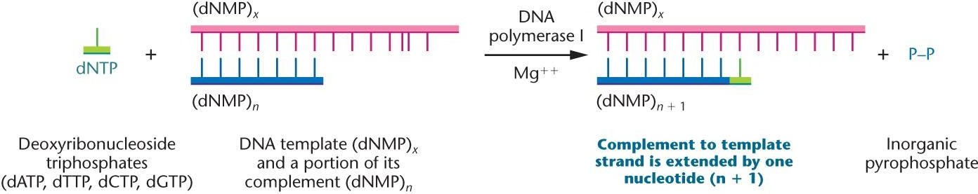
4) DNA polimeraz aktivitesi, sentez ve uzama
DNA Polimeraz
DNA polimeraz DNA sentezlerken;
bir DNA kalıbına,
4 deoksiribonükleosit trifosfata (dNTP),
Serbest 3’ ucuna (Primer) ihtiyaç duyar.
DNA
polimeraz
5’
3’
5’
3’
DNA kalıpu (dNMP) ve onun komplementer dizisinin yeni oluşan bir bölümü
Yeni sentezlenen zincire her seferinde 1 nükleotit eklenir (n+1)
İnorganik pirofosfat
DNA polimeraz III, RNA primerin serbest olan 3’ - OH grubuna kalıp zincirdeki nükleotide komplementer ilk deoksiribonükleotidi ekler.
© 2012 Pearson Education, Inc.

Slide 25
Prokaryotlarda DNA Polimerazlar
DNA –polimeraz l (kornberg enzimi)
1957; ilk bulunan DNA-pol
uzaklaştırılan RNA-primer yerine DNA sentezi yapar
DNA tamirinde görev alır
DNA –polimeraz ll; 120 kDa
DNA –polimeraz l ve III ortamda bulunmadığı zaman; DNA sentezi yapar DNA tamirinde görev alır (UV mutasyonları tamir eder)
DNA –polimeraz lll; 800 kDa
Esas DNA replikasyonu yuruten polimeraz
Üçü de 3’-5’ ekzonükleaz aktivitesi gösterir:
Sentezlenen DNA’daki hataları bulur, yanlış nükleotitleri keser ve yerine doğrularını yerleştirir.

Slide 26
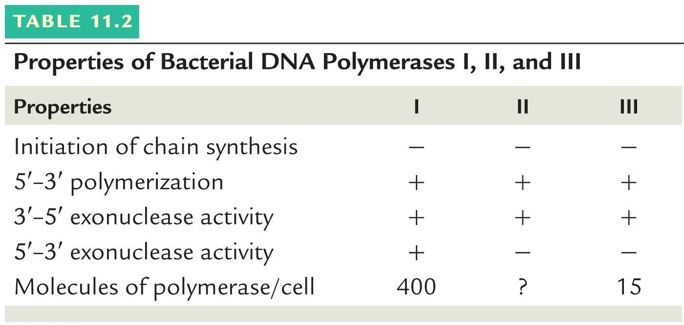
Bakteri DNA polimeraz I, II ve III’ün özellikleri
Özellikler
Zincir sentezini başlatma polimerleşme
ekzonükleaz aktivitesi ekzonükleaz aktivitesi
1 hücredeki polimeraz sayısı
© 2012 Pearson Education, Inc.
Table 11.2

Slide 27
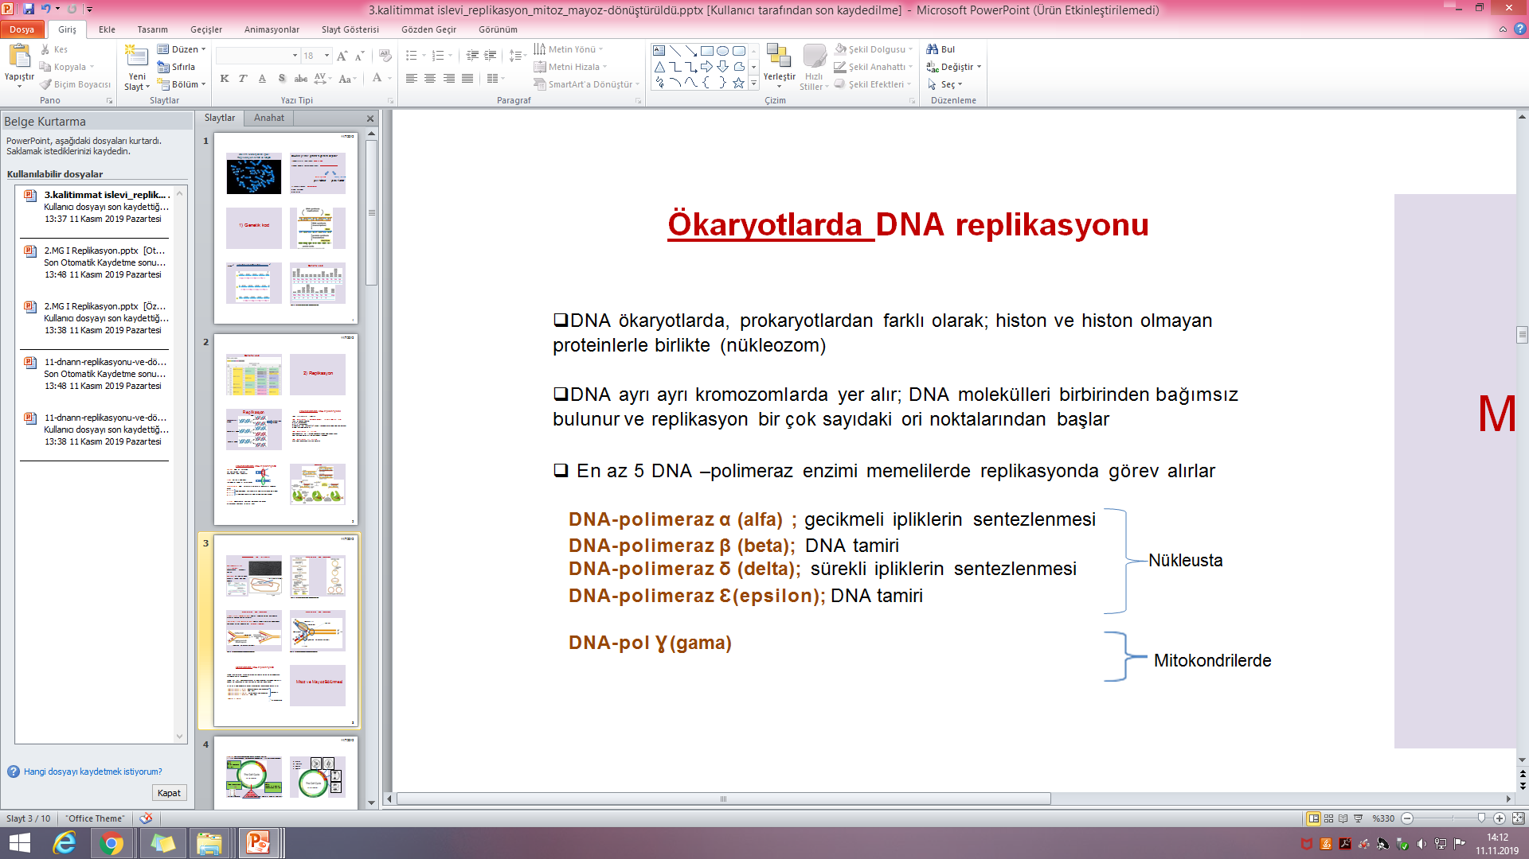
Ökaryotlarda DNA Polimerazlar
En az 5 DNA –polimeraz enzimi memelilerde replikasyonda görev alırlar;

Slide 28
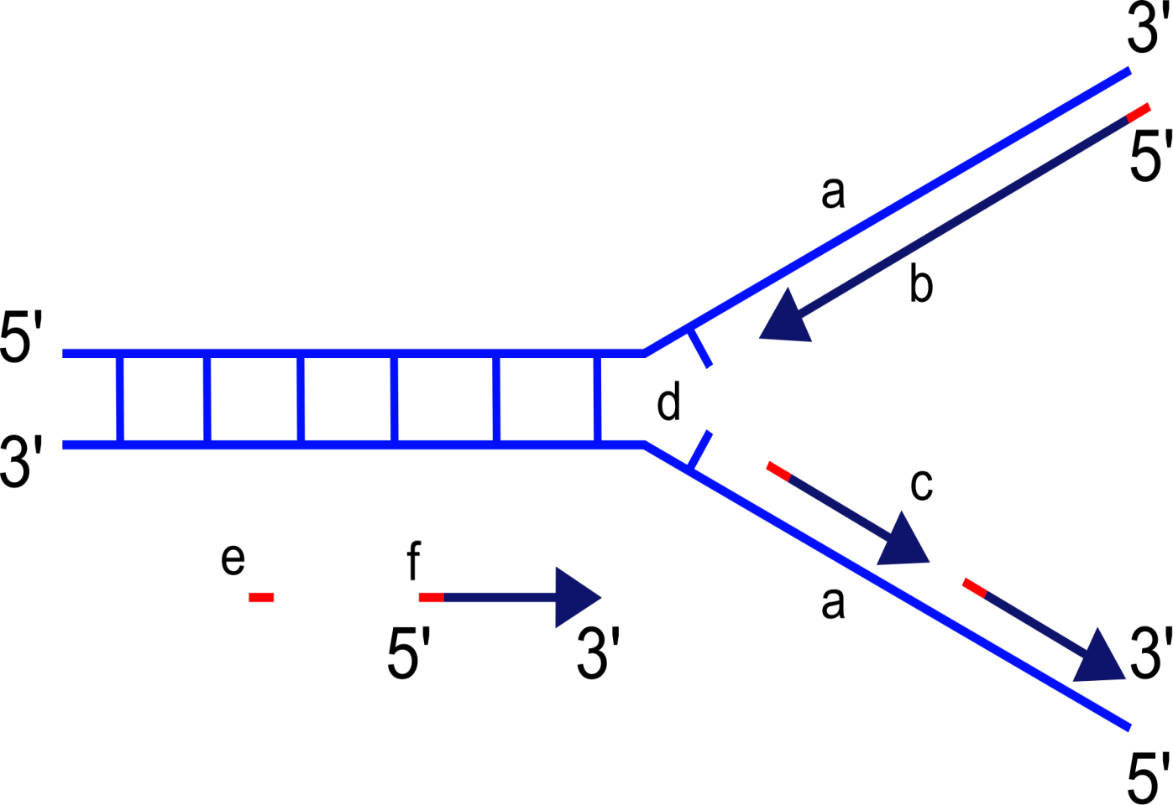
4) DNA polimeraz aktivitesi, sentez ve uzama
Sarmalın iki zinciri birbirine göre antiparaleldir ( biri 5’-3’ yönündeyken diğeri 3’-5’ yönünde).
DNA polimeraz, DNA sentezini sadece 5’-3’ yönünde gerçekleştirebilir.
Yani iki yöndeki replikasyon çatallarında replikasyon 5′ → 3′ yönünde ilerler;
Kalıp olarak görev gören kol 3′ → 5′ yönünde okunur.
Bu bir sorun oluşturur !!!

Slide 29
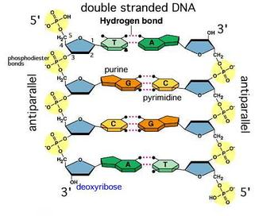
Okuma yönü
Sentez yönü

Slide 30
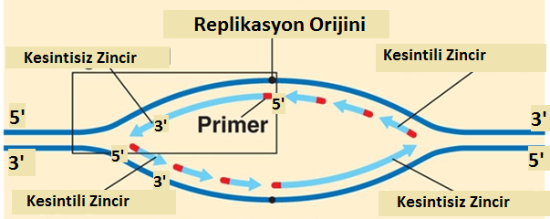
4) DNA polimeraz aktivitesi, sentez ve uzama

Slide 31
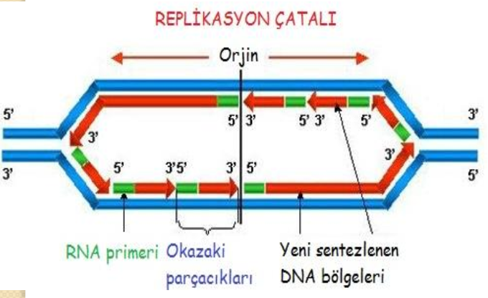

Slide 32
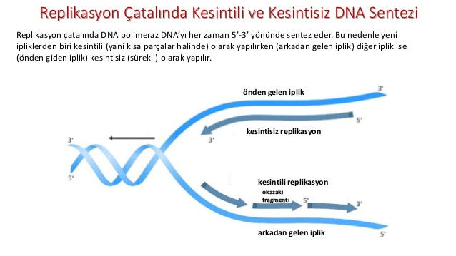
4) DNA polimeraz aktivitesi, sentez ve uzama

Slide 33
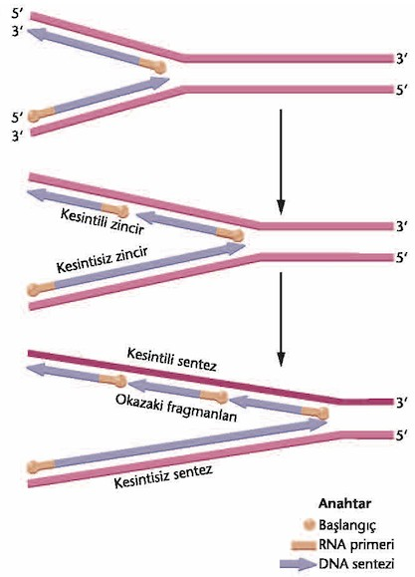
DNA zincirleri birbirine antiparalel olduğu için ve DNA polimeraz sadece tek yönde sentez gerçekleştirdiği için,
Kesintili zincirde s e n t e z sürekli değildir ve okazaki fragmentleri ortaya çıkar.
Kesintili DNA zincirlerinin oluşumunu deneysel olarak gösteren Okazaki ve ark.(1968) dan dolayı okazaki fragmentleri adı verilmiştir.
Kesintili-kesintisiz zincir ve Okazaki fragmentleri

Slide 34
Kesintisiz zincirde sentez süreklilik gösterir.
Her iki zincirde de sentezi başlatmak için RNA primeri kullanılır.

Slide 35
5) Yeni sentezlenen DNA parçalarının birleştirilmesi
Kesintili iplikte Replikasyon ilerledikçe DNA Polimeraz I tarafından RNA primerleri kesilip çıkarılarak ortaya çıkan boş alanlar da kalıp DNA ya uygun olarak sentezlenir.
İki DNA ucu ligaz enzimi ile birleştirilerek bir bütün DNA ipliği oluşur.

Slide 36
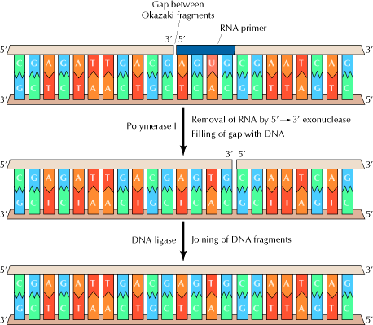
5) Yeni sentezlenen DNA parçalarının birleştirilmesi

Slide 37
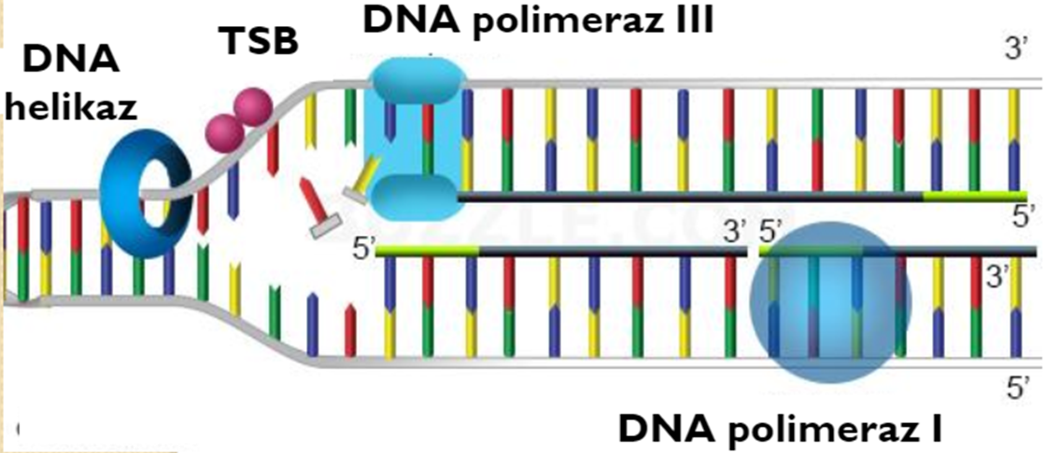
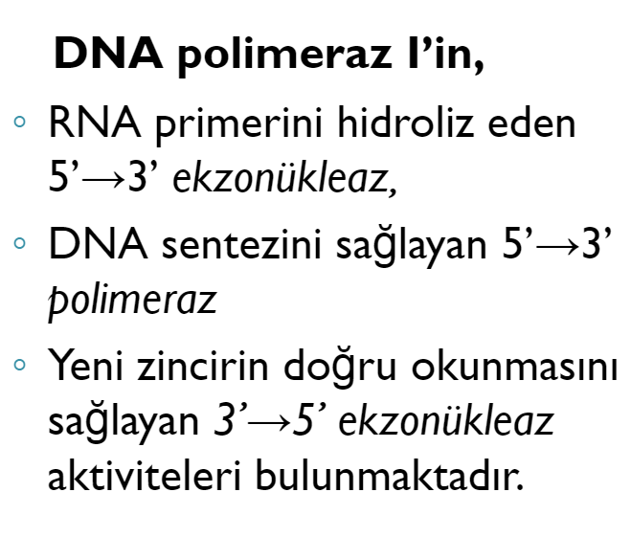

Slide 38
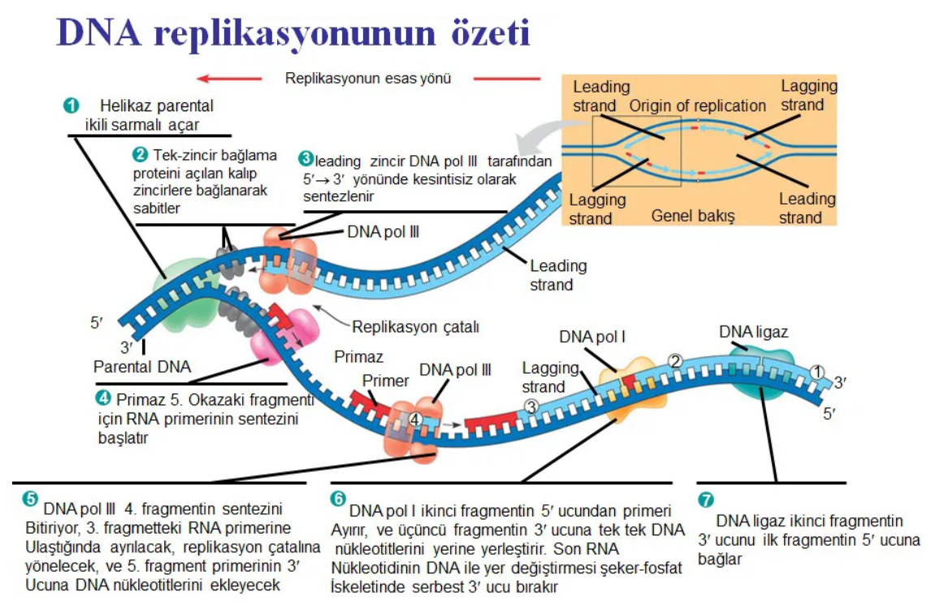

Slide 39
Ökaryotik ve Prokaryotik Replikasyon
benzer özellikler
  Replikasyon orijinlerinde sarmalın açılması
  Replikasyon çatalı oluşumu
  Çift yönlü sentez, kesintili ve kesintisiz zincirleri oluşturur
  Ökaryot polimeraları da 4 deoksiribonükleosit trifosfat, kalıp DNA ve primere ihtiyaç duyar
© 2012 Pearson Education, Inc.

Slide 40
Ökaryotik ve Prokaryotik Replikasyon
Karmaşıklık:
  Ökaryotlarda Prokaryotlara göre DNA miktarı çok fazla
  Ökaryotlarda Kromozomlar çizgiseldir, prokaryotta halkasal.
  Ökaryotlarda DNA histon, proteinleri ile kompeks halinde bulunur.
© 2012 Pearson Education, Inc.

Slide 41
Ökaryotik ve Prokaryotik Replikasyon
FARKLAR:
Prokaryotik ve ökaryotik DNA replikasyonu arasındaki en belirgin fark çoklu replikasyon orijinidir.
Prokaryotik kromozomda bir replikasyon orijini bulunurken, ökaryotik kromozomda bir çok replikasyon orijini bulunur.
Ökaryotik replikasyonların en karmaşık yönü DNA sentezini yönlendiren bir dizi polimeraz içermesidir.
Saflaştırılan polimeraz enzim formlarının yalnızca dört tanesi DNA’nın replikasyonunda yer alır, geri kalanlar tamir işlemleriyle ilgilidir.

Slide 42
Ökaryotik ve Prokaryotik Replikasyon
FARKLAR:
DNA ile kompleks yapmış olan histon proteinlerinin uzaklaştırılması gereklidir.
DNA sentezi ilerledikçe histonlar her sentezlenen dubleksle tekrar bir araya gelerek nükleozom yapısını oluşturur.

